Slide 1
TALLER DE FUNDAMENTOS DE INGENIERÍA AMBIENTAL
TEMA: Contaminación del aire
2025-1
FECHA: 19-06-2025

Slide 2
PROBLEMA 1 (Semestre 2023-1)
Considera un modelo de caja para la contaminación del aire proveniente de una fuente de área ubicada sobre una planta de valorización de residuos sólidos orgánicos. La caja tiene una longitud de 1 km, un ancho de 1.5 km y una altura de mezcla restringida a 20 m debido a una inversión de la radiación. El viento transporta aire limpio a lo largo de la caja con una velocidad de 0.8 m/s.
La planta contiene pilas de compostaje (montículos de residuos orgánicos) distribuidas de manera contigua, de forma que cubren toda la superficie de la caja. De acuerdo con el último monitoreo, las pilas emiten 28 gramos de metano por metro cuadrado cada 3 horas.
Se pide:
a) Calcular la tasa de emisión de CH₄ en unidades de mg CH₄/s·m² de terreno. b) Estimar la concentración de CH₄ en la caja luego de 4 horas, suponiendo que inicialmente no había metano en el aire. Se asume que el CH₄ es conservativo y que la mezcla dentro de la caja es completa e instantánea.

Slide 3
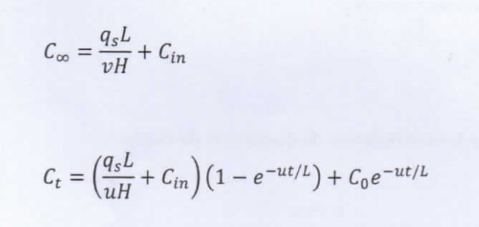
Información relevante para el problema:

Slide 4
PROBLEMA 2 (Semestre 2022-2)
En una línea de pilas contiguas (montículos rectangulares) de residuos orgánicos en una planta de compostaje, se realizó un monitoreo de metano. Se detectó una emisión de 3 gramos de metano por cada 2 horas, por cada metro lineal de las pilas de residuos. El monitoreo se llevó a cabo en el día con una fuerte insolación, con vientos que soplaban a 3,5 m/s en dirección perpendicular a la línea de pilas.
Se solicita estimar la concentración de metano a nivel del suelo, a 400 metros de distancia de la fuente de emisión, en la dirección del viento. Además, se debe discriminar el valor de la altura de la pila.

Slide 5
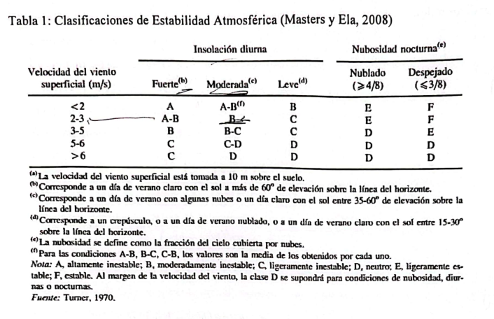
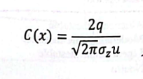
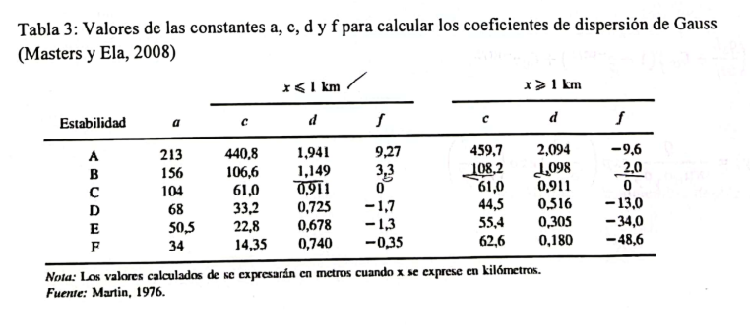
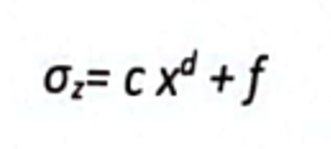
Información relevante para el problema:

Slide 6
PROBLEMA 3 (Semestre 2022-2)
En la comunidad de Iñapari han decidido instalar una planta de cemento, con el fin de potenciar la economía de la zona. Se debe llevar a cabo una evaluación ambiental para asegurar que las emisiones contaminantes provenientes de la chimenea no sobrepasen el ECA, el cual establece una concentración máxima de SO₂ de 250 µg/m³. La comunidad se encuentra localizada a una distancia de 10 km en dirección del viento y a 250 m a la derecha en el eje Y de la chimenea de la planta de cemento. La chimenea cuenta con 55 m de alto y con un diámetro interior de 2 m. Las emisiones son constantes y salen a una tasa de 125 g/s. Además, un estudio ha determinado que los gases de la chimenea salen a una velocidad de 16 m/s y con una temperatura de 160 °C. Se deben realizar los cálculos considerando un día con insolación moderada, con una temperatura ambiental de 17 °C y vientos a velocidad de 2.9 m/s cerca a la superficie medidos con un anemómetro. Nota: Calcular los coeficientes de dispersión con las fórmulas de D.O. Martin.

Slide 7
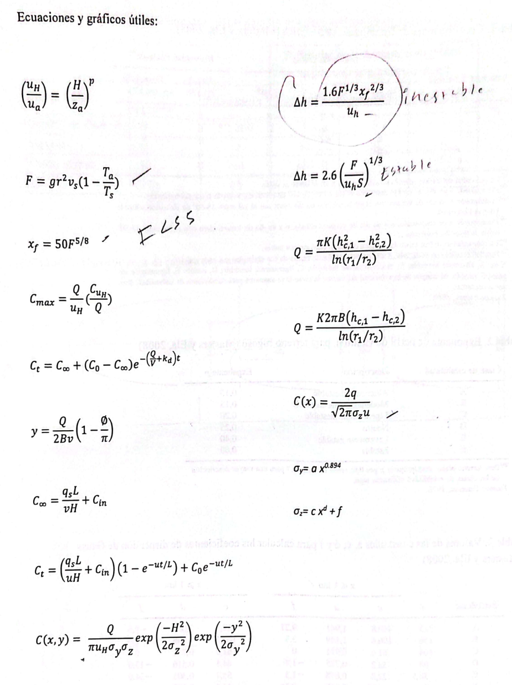
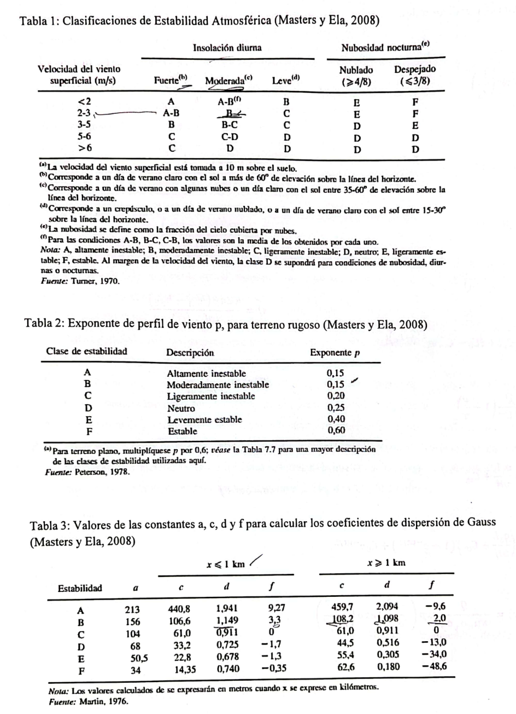
Información relevante para el problema:

